Slide 1

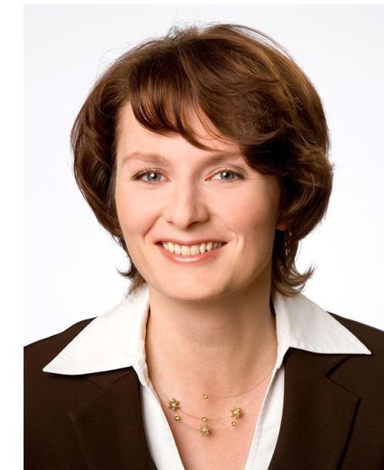





Dr. Carola Lilienthal
Technische Schulden erkennen, beherrschen und reduzieren
Dr. Carola Lilienthal ist Senior-Softwarearchitektin und Mitglied der Geschäftsleitung der WPS – Workplace Solutions GmbH in Hamburg. Besonders am Herzen liegt ihr die Ausbildung von Softwarearchitekten, weshalb sie aktives Mitglied bei iSAQB, dem international Software Architecture Quality Board ist.
Wann und Wo?
Mi., 14. Sept. 2016 - Einlass 17:30 · Beginn 18:00
VEDA GmbH - Carl-Zeiss-Straße 14 · 52477 Alsdorf
Die Veranstaltung ist frei!
Weitere Infos & Anmeldung unter
http://www.euregjug.eu
Danke an:

